Slide 1
9

Slide 3
5.º Período
Ministério posterior na Judeia
Duração + - 1 mês
(Pereia e Judeia)

Slide 4
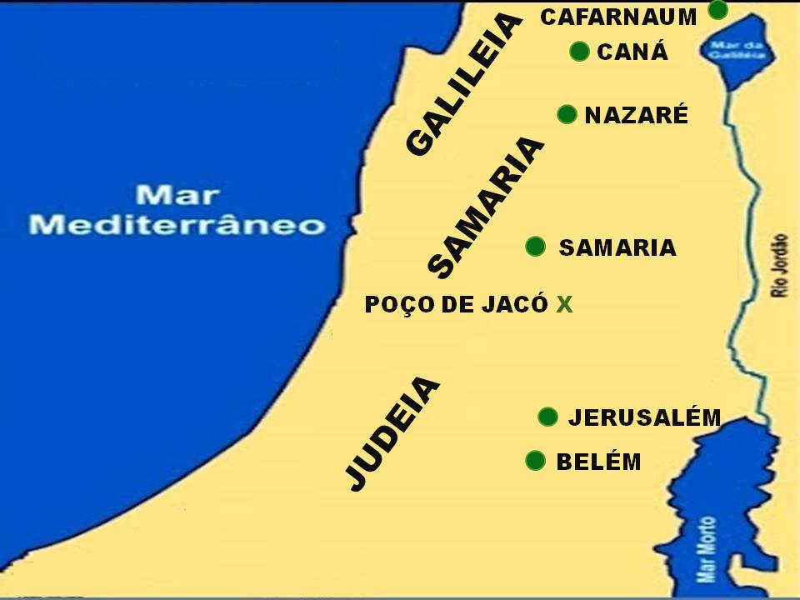
PEREIA

Slide 5
Ministério posterior
na Judeia e Pereia
+ - 1 mês

Slide 6
MATEUS
MARCOS
LUCAS
10.1 – 13.21
João
7.2 – 10.39

